Slide 1
Τεχνική Ψιμυθίωσης Θεαμάτων
Ανοικτά Ακαδημαϊκά Μαθήματα στο ΤΕΙ Αθήνας
Ενότητα 3: Μακιγιάζ ασπρόμαυρης φωτογραφίας και φιλμ
Μικελάτου Ευθυμία
Αισθητικός Κοσμητολόγος B.Sc., M.Sc.
Τμήμα Αισθητικής και Κοσμητολογίας
Το περιεχόμενο του μαθήματος διατίθεται με άδεια Creative Commons εκτός και αν αναφέρεται διαφορετικά | Το έργο υλοποιείται στο πλαίσιο του Επιχειρησιακού Προγράμματος «Εκπαίδευση και Δια Βίου Μάθηση» και συγχρηματοδοτείται από την Ευρωπαϊκή Ένωση (Ευρωπαϊκό Κοινωνικό Ταμείο) και από εθνικούς πόρους.

Slide 2
Μακιγιάζ ασπρόμαυρης φωτογραφίας και φιλμ
http://womenmanagement.blogspot.ca/2012_06_01_archive.html

Slide 3
Παράγοντες φωτισμού
Aυτοματοποιημένα σύγχρονα μέσα
Xρήση ηλεκτρονικών υπολογιστών
Eιδικά εφέ και
Πηγές φωτισμού
Κάθε σύστημα φωτισμού εμφανίζει στο πρόσωπο φωτεινότητες και σκιές

Slide 4
Οι πηγές φωτισμού (1 από 2)
Μπορούν να:
Μετατρέψουν την αντίληψη των σχημάτων.
Εμφανίσουν ένα τρισδιάστατο αποτέλεσμα.
Κατευθύνουν την προσοχή του κοινού στην σωματικότητα των κινήσεων.
Rita Hayworth από Wikiwatcher1 διαθέσιμο ως κοινό κτήμα

Slide 5
Οι πηγές φωτισμού (2 από 2)
Να υποβάλλουν τον θεατή στην ψυχολογική διάθεση, την οποία αντανακλά το θέμα.
Ένα καλό σύστημα φωτισμού φέρνει στην σκηνή μια σκηνοθετημένη ατμόσφαιρα.
symbol of thondon entertainment από Jathurchan διαθέσιμο με άδεια Creative Commons Attribution-Share Alike 3.0 Unported

Slide 6
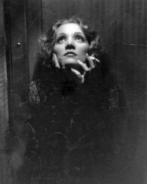
Φιλμ
Τα φιλμ είναι ένα φωτοευαίσθητο μέσο, το οποίο τροποποιείται όταν δέχεται την επίδραση του φωτός.
Marlene Dietrich for the film Shanghai Express (1932) από TonyPolar διαθέσιμο ως κοινό κτήμα

Slide 7
Κατηγορίες φιλμ
Διακρίνονται σε έγχρωμα και ασπρόμαυρα.
Τα ασπρόμαυρα αποδίδουν τα χρώματα στην σκάλα του γκρι ή είναι ευαίσθητα σε όλα τα χρώματα εκτός από το κόκκινο.
Τα πρώτα λέγονται πανχρωματκά,
ενώ τα δεύτερα ορθοχρωματικά.
Σημαντικό ρόλο παίζει και η ευαισθησία του φιλμ.

Slide 8
Τα φίλτρα
Η χρήση φίλτρων διαφόρων χρωμάτων αποδίδουν συγκεκριμένα τα χρώματα του χώρου.
Το φίλτρο απορροφά το συμπληρωματικό του χρώμα και μέρος της ακτινοβολίας των αναλογικών χρωμάτων του.

Slide 9
Ο φωτισμός 1/2
Η σύγχρονη τεχνολογία με τον τεχνικό φωτισμό από το ηλεκτρικούς λαμπτήρες και τους προβολείς, απαιτεί ένα πιο επαγγελματικό μακιγιάζ με γνώσεις ανατομίας, φωτισμού, χημείας των υλικών και άρτια τεχνική εφαρμογή.
symbol of thondon entertainment από Jathurchan διαθέσιμο με άδεια Creative Commons Attribution-Share Alike 3.0 Unported

Slide 10
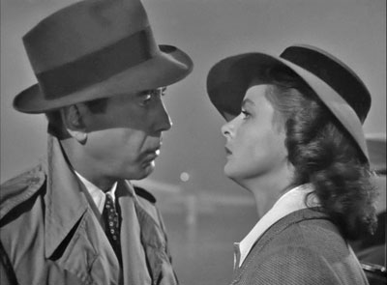
Ο φωτισμός 2/2
Ο έντονος φωτισμός μπορεί να εξαφανίσει τα χρώματα, να δημιουργήσει σκιές και γραμμές.
Ο φωτισμός μπορεί να αναδείξει η να καταστρέψει το ύφος του μακιγιάζ ή να παραμορφώσει το τελικό αποτέλεσμα.

Slide 11
Οι βασικές αρχές φωτισμού
Τα αντικείμενα δεν έχουν χρώμα παρά μόνο όταν φωτίζονται και αντανακλούν το φως.
Μαύρο φαίνεται ένα αντικείμενο όταν απορροφά όλο το φως.
Λευκό εμφανίζεται ένα σώμα όταν αντανακλά όλο το φως.
Οι ανακλώμενες ακτίνες καθορίζουν το χρώμα του αντικειμένου.

Slide 12
Οι τεχνικές φωτισμού
Ο φωτισμός στα διάφορα θεάματα έχει εξελιχθεί σε μορφή τέχνης.
Παίζει τεράστιο ρόλο στην τελική απόδοση του έργου, τόσο στο θέατρο, όσο και στον κινηματογράφο, το χορό, την φωτογραφία και την τηλεόραση.
Επιτρέπει πιο φυσικό μακιγιάζ , αφού δε χρειάζεται πια να αντισταθμίσει τον κακό φωτισμό.
Πολλές φορές δυσκολεύει το μακιγιάζ λόγω της πολυπλοκότητας του σχεδιασμού των φώτων.

Slide 13
Οι θέσεις των φώτων 1/2
Το KEY LIGHT είναι το ισχυρότερο φως πάνω στο θέμα,τοποθετείται συνήθως λίγο λοξά και ψηλά ώστε να δημιουργηθούν σκιές,που κάνουν το πρόσωπο ανάγλυφο, κολακεύοντάς το.
Το FILL LIGHT χρησιμοποιείται για να μετριάσει τις σκιές του KEY LIGHT.
Το CROSS LIGHT τίθεται σε γωνία 90 μοιρών με το φακό και έρχεται από τελείως πλάγια θέση πάνω στο θέμα.

Slide 14
Οι θέσεις των φώτων 2/2
Το BACK LIGHT τοποθετείται πίσω και πάνω.
Έχει ως αποτέλεσμα τη δημιουργία ανάγλυφου ξεχωρίζοντας το άτομο που φωτίζει από το φόντο.
Αν τοποθετηθεί σε θέση που φωτίζει περισσότερο τους ώμους ,λέγεται KICKER LIGHT.
Το SET LIGHT χρησιμοποιείται για το φωτισμό του φόντου.

Slide 15
Ασπρόμαυρο φιλμ
Η χρήση φίλτρων διαφόρων χρωμάτων αποδίδουν συγκεκριμένα τα χρώματα του χώρου. Ένα φίλτρο απορροφά το συμπληρωματικό του χρώμα και μέρος της ακτινοβολίας των χρωμάτων που βρίσκονται δίπλα σε αυτό.

Slide 16
Άχρωμα φίλτρα
Άχρωμα φίλτρα είναι τα ουδέτερα «neutral density filters», μειώνουν το φως που μπαίνει στο φακό, χωρίς καμιά εκλεκτική επίδραση στα χρώματα.
Τα πολωτικά φίλτρα (polarizing screen) εξαφανίζουν τις αντανακλάσεις.
Τα φίλτρα διάχυσης (diffusing filters) διαχέουν το φως που περνά ανάμεσά τους ώστε το κοντράστ μειώνεται και χάνονται οι λεπτομέρειες π.χ χαλάρωση του δέρματος, ρυτίδες.
Τα φίλτρα ομίχλης (fog filters) δίνουν την εντύπωση της ομίχλης.
Τα υπεριώδη φίλτρα (ultra violet)σταματούν τις υπεριώδεις ακτίνες.

Slide 17
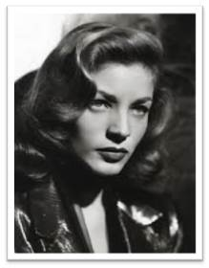
Το μακιγιάζ 1/3
Το μακιγιάζ θα πρέπει να προσαρμόζεται ανάλογα με την ευαισθησία του φιλμ.
Μερικά φιλμ τονίζουν ιδιαίτερα ορισμένα χρώματα.

Slide 18
Το μακιγιάζ 2/3
Fond de teint :Χρησιμοποιούμε τέσσερα χρώματα σαν βάση στους τόνους του μπεζ. Πρέπει να προσέξουμε τη λάμψη του ντεκόρ για να φτιάξουμε το χρώμα της βάσης του προσώπου, π.χ αν ένα άτομο είναι περιτριγυρισμένο από μπλε, πρέπει να δυναμώσουμε το χρωματισμό του προσώπου σε χρυσαφί για να κρατήσει μια καλή όψη.

Slide 19
Το μακιγιάζ 3/3
Ρουζ: απλώνουμε στα μήλα μια σκιά αδύνατη μπεζ-πορτοκαλί, η οποία μπορεί να είναι περλέ.
Μάτια: Απλώνουμε στα βλέφαρα μια σκιά την οποία τραβάμε ως τους κροτάφους. Μπορούμε να χρησιμοποιήσουμε μια σκιά στο χρώμα του αμέθυστου, αποχρώσεις του γκρι, καφέ. Περιγράφουμε τα μάτια.
Χείλια: περιγράφονται με καφέ, απαλό μολύβι, καλά απλωμένο και ένα κόκκινο διαφανές ή απλώς λαμπερό κραγιόν.

Slide 20
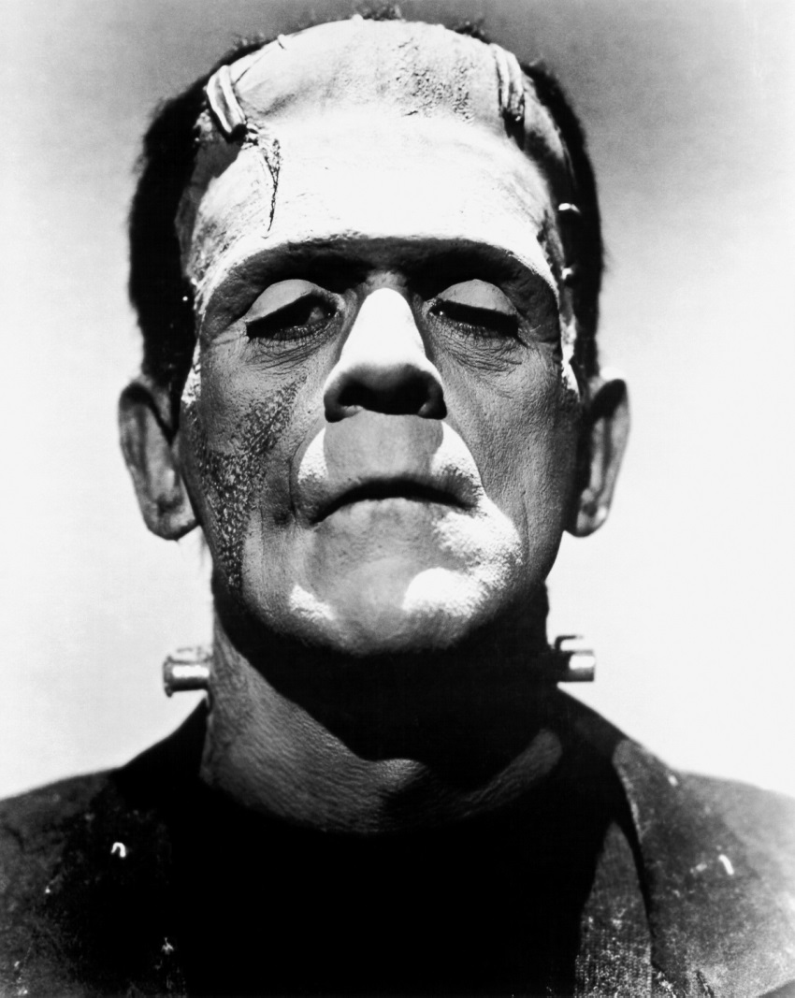
Παράδειγμα 1
Borris Karloff από Dmitry Rozhkov διαθέσιμο ως κοινό κτήμα
Frankenstein's monster (Boris Karloff) από The_Man_in_Question διαθέσιμο ως κοινό κτήμα

Slide 21
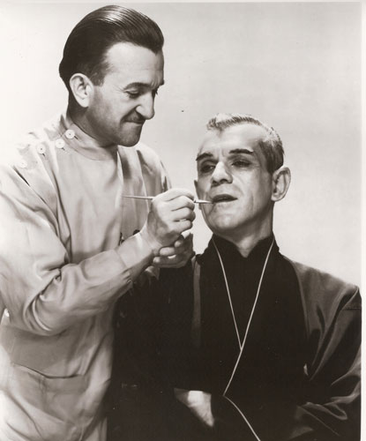
Παράδειγμα 2
Borris Karloff από Dmitry Rozhkov διαθέσιμο ως κοινό κτήμα
http://universalmonstersblog.tumblr.com/

Slide 22
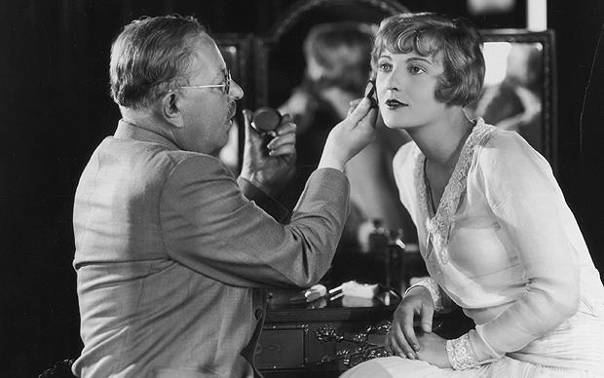
Φωτογραφία
Η ψηφιακή εκτύπωση έχει σχεδόν εξολοκλήρου αντικαταστήσει την χρήση του παραδοσιακού φιλμ στις φωτογραφικές μηχανές.
Ο Max Factor (1904 - 1996) μακιγιάρει την ηθοποιό Dorothy Mackaill (1903 - 1990).(Photo by ©Margaret Chute/Getty Images)

Slide 23
Ψηφιακές φωτογραφικές μηχανές
Οι ψηφιακές μηχανές αποτυπώνουν με μεγαλύτερη ευκρίνεια ένα επαγγελματικό μακιγιάζ.
Παρέχουν το πλεονέκτημα της επεξεργασίας:
της εικόνας
του χρώματος
του φωτισμού και επομένως
να διορθώσουν σε κάποιο βαθμό,
τυχόν ατέλειες του μακιγιάζ.

Slide 24
Μακιγιάζ ‘20
http://maybelline.tumblr.com/

Slide 25
Μακιγιάζ ‘30
http://www.bloglovin.com/

Slide 26
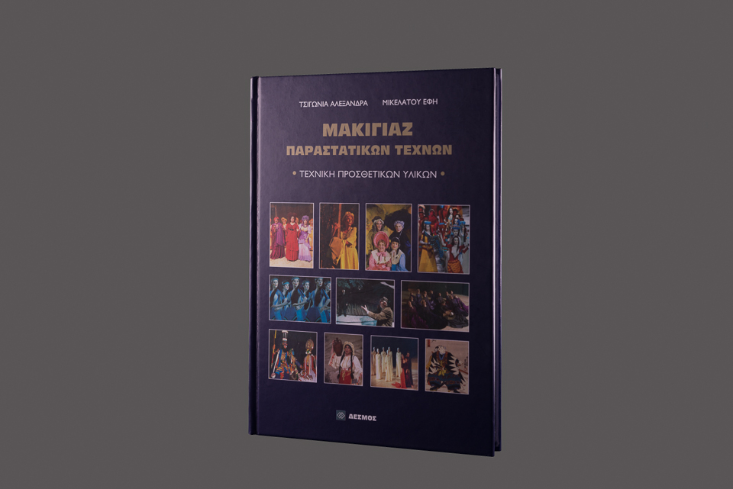
Βιβλιογραφία
Τσιγώνια Αλεξάνδρα - Μικελάτου Έφη,
Μακιγιάζ Παραστατικών Τεχνών-Τεχνική Προσθετικών υλικών. (2010). Αθήνα, εκδόσεις Δεσμός.

Slide 27
Τέλος Ενότητας

Slide 28
Σημειώματα

Slide 29
Σημείωμα Αναφοράς
Copyright Τεχνολογικό Εκπαιδευτικό Ίδρυμα Αθήνας, Ευθυμία Μικελάτου 2014. Ευθυμία Μικελάτου. «Τεχνική Ψιμυθίωσης Θεαμάτων. Ενότητα 3: Μακιγιάζ ασπρόμαυρης φωτογραφίας και φιλμ». Έκδοση: 1.0. Αθήνα 2014. Διαθέσιμο από τη δικτυακή διεύθυνση: ocp.teiath.gr.

Slide 30
Σημείωμα Αδειοδότησης
Το παρόν υλικό διατίθεται με τους όρους της άδειας χρήσης Creative Commons Αναφορά, Μη Εμπορική Χρήση Παρόμοια Διανομή 4.0 [1] ή μεταγενέστερη, Διεθνής Έκδοση. Εξαιρούνται τα αυτοτελή έργα τρίτων π.χ. φωτογραφίες, διαγράμματα κ.λ.π., τα οποία εμπεριέχονται σε αυτό. Οι όροι χρήσης των έργων τρίτων επεξηγούνται στη διαφάνεια «Επεξήγηση όρων χρήσης έργων τρίτων».
Τα έργα για τα οποία έχει ζητηθεί άδεια αναφέρονται στο «Σημείωμα Χρήσης Έργων Τρίτων».
[1] http://creativecommons.org/licenses/by-nc-sa/4.0/
Ως Μη Εμπορική ορίζεται η χρήση:
που δεν περιλαμβάνει άμεσο ή έμμεσο οικονομικό όφελος από την χρήση του έργου, για το διανομέα του έργου και αδειοδόχο
που δεν περιλαμβάνει οικονομική συναλλαγή ως προϋπόθεση για τη χρήση ή πρόσβαση στο έργο
που δεν προσπορίζει στο διανομέα του έργου και αδειοδόχο έμμεσο οικονομικό όφελος (π.χ. διαφημίσεις) από την προβολή του έργου σε διαδικτυακό τόπο
Ο δικαιούχος μπορεί να παρέχει στον αδειοδόχο ξεχωριστή άδεια να χρησιμοποιεί το έργο για εμπορική χρήση, εφόσον αυτό του ζητηθεί.

Slide 31
Επεξήγηση όρων χρήσης έργων τρίτων
©
Δεν επιτρέπεται η επαναχρησιμοποίηση του έργου, παρά μόνο εάν ζητηθεί εκ νέου άδεια από το δημιουργό.
διαθέσιμο με άδεια CC-BY
Επιτρέπεται η επαναχρησιμοποίηση του έργου και η δημιουργία παραγώγων αυτού με απλή αναφορά του δημιουργού.
διαθέσιμο με άδεια CC-BY-SA
Επιτρέπεται η επαναχρησιμοποίηση του έργου με αναφορά του δημιουργού, και διάθεση του έργου ή του παράγωγου αυτού με την ίδια άδεια.
διαθέσιμο με άδεια CC-BY-ND
Επιτρέπεται η επαναχρησιμοποίηση του έργου με αναφορά του δημιουργού.
Δεν επιτρέπεται η δημιουργία παραγώγων του έργου.
διαθέσιμο με άδεια CC-BY-NC
Επιτρέπεται η επαναχρησιμοποίηση του έργου με αναφορά του δημιουργού.
Δεν επιτρέπεται η εμπορική χρήση του έργου.
διαθέσιμο με άδεια CC-BY-NC-SA
Επιτρέπεται η επαναχρησιμοποίηση του έργου με αναφορά του δημιουργού
και διάθεση του έργου ή του παράγωγου αυτού με την ίδια άδεια.
Δεν επιτρέπεται η εμπορική χρήση του έργου.
διαθέσιμο με άδεια CC-BY-NC-ND
Επιτρέπεται η επαναχρησιμοποίηση του έργου με αναφορά του δημιουργού.
Δεν επιτρέπεται η εμπορική χρήση του έργου και η δημιουργία παραγώγων του.
διαθέσιμο με άδεια
CC0 Public Domain
Επιτρέπεται η επαναχρησιμοποίηση του έργου, η δημιουργία παραγώγων αυτού και η εμπορική του χρήση, χωρίς αναφορά του δημιουργού.
διαθέσιμο ως κοινό κτήμα
Επιτρέπεται η επαναχρησιμοποίηση του έργου, η δημιουργία παραγώγων αυτού και η εμπορική του χρήση, χωρίς αναφορά του δημιουργού.
χωρίς σήμανση
Συνήθως δεν επιτρέπεται η επαναχρησιμοποίηση του έργου.

Slide 32
Διατήρηση Σημειωμάτων
Οποιαδήποτε αναπαραγωγή ή διασκευή του υλικού θα πρέπει να συμπεριλαμβάνει:
το Σημείωμα Αναφοράς
το Σημείωμα Αδειοδότησης
τη δήλωση Διατήρησης Σημειωμάτων
το Σημείωμα Χρήσης Έργων Τρίτων (εφόσον υπάρχει)
μαζί με τους συνοδευόμενους υπερσυνδέσμους.

Slide 33
Χρηματοδότηση
Το παρόν εκπαιδευτικό υλικό έχει αναπτυχθεί στo πλαίσιo του εκπαιδευτικού έργου του διδάσκοντα.
Το έργο «Ανοικτά Ακαδημαϊκά Μαθήματα στο ΤΕΙ Αθήνας» έχει χρηματοδοτήσει μόνο την αναδιαμόρφωση του εκπαιδευτικού υλικού.
Το έργο υλοποιείται στο πλαίσιο του Επιχειρησιακού Προγράμματος «Εκπαίδευση και Δια Βίου Μάθηση» και συγχρηματοδοτείται από την Ευρωπαϊκή Ένωση (Ευρωπαϊκό Κοινωνικό Ταμείο) και από εθνικούς πόρους.

